Slide 1
« Мой город – Санкт-Петербург»
Подготовила: Беленко А.М

Slide 3
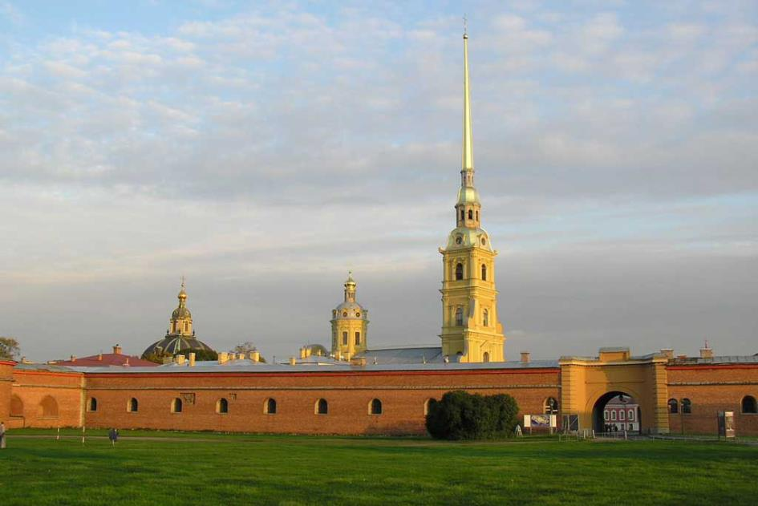
Петропавловская крепость

Slide 7
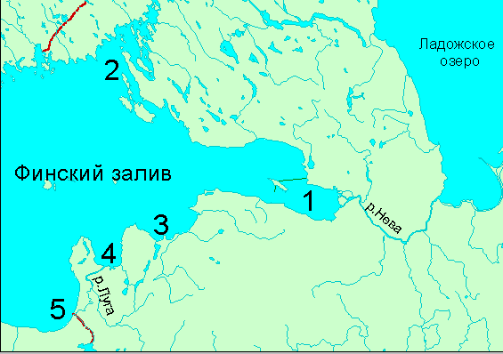

Slide 8
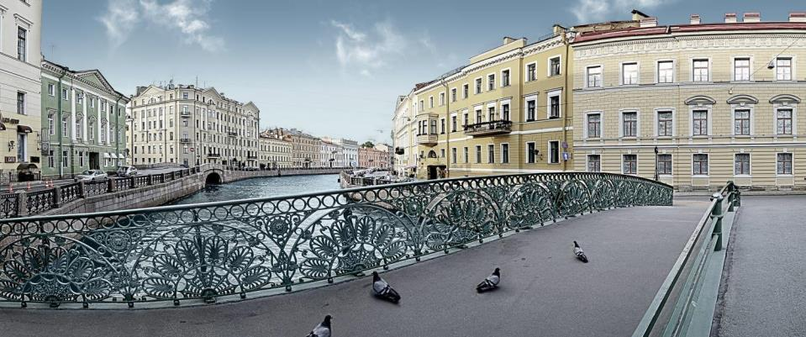
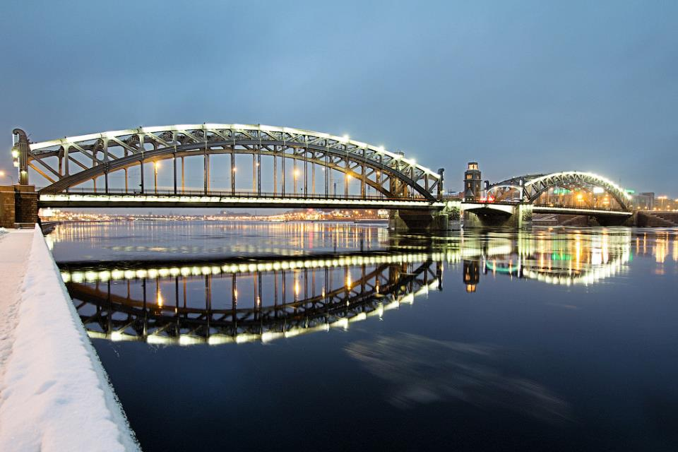

Slide 10
Зоологический музей

Slide 15
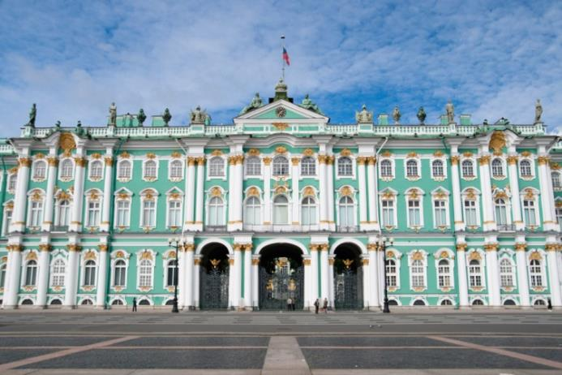

Slide 18
СПАСИБО за внимание!!!

